Slide 1
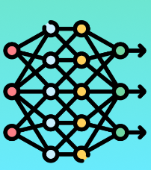
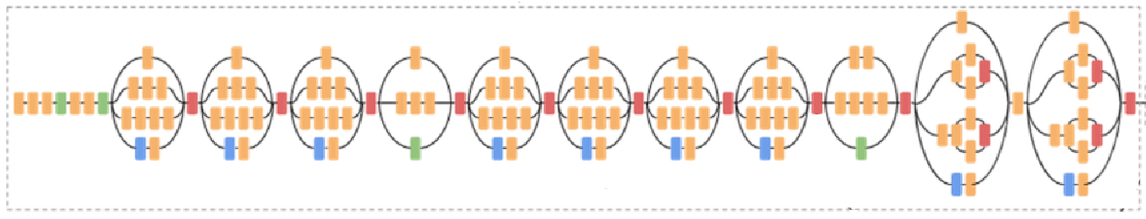
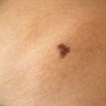
SkinCheck – Transfert Learning
→ Nous avons créé un modèle qui permets de détecter 2 types de maladies de peau.
Pour permettre d’aider un plus grand nombre de personnes, nous souhaiterions étudier un plus grand nombre de cas.
→ Le Transfert Learning permets de reprendre des modèles pré-entrainés et robustes en capitalisant sur l’effort déjà déployé pour les construire et de profiter aussi de la mise à disposition immédiate des paramètres d’entrainement. Cela représente un gain de temps considérable.
On pourra éventuellement les adapter à notre besoin spécifique.
Modèle d’entrainement SKINCHECK créé pour détecter 3 cas
Utilisation du modèle INCEPTIONV3 pour classer 24 maladies de peau
Modèle pré-entrainé : INCEPTIONV3
A..
Acné
B..
C..
Lupus
D..
…
Sain
J...
K..
L..
M..
Notes:
1 – Heroku fonctionne et heberge un serveur mlflow tracking
2 – On peut suivre les modeles
3- On peut déposer des données sur un disque S3
4- On peut consommer ces données dans un train. Sauver les artifacts sur le S3 et les paramètres sur MLFlow tracking (et la base SQL)

